Slide 1
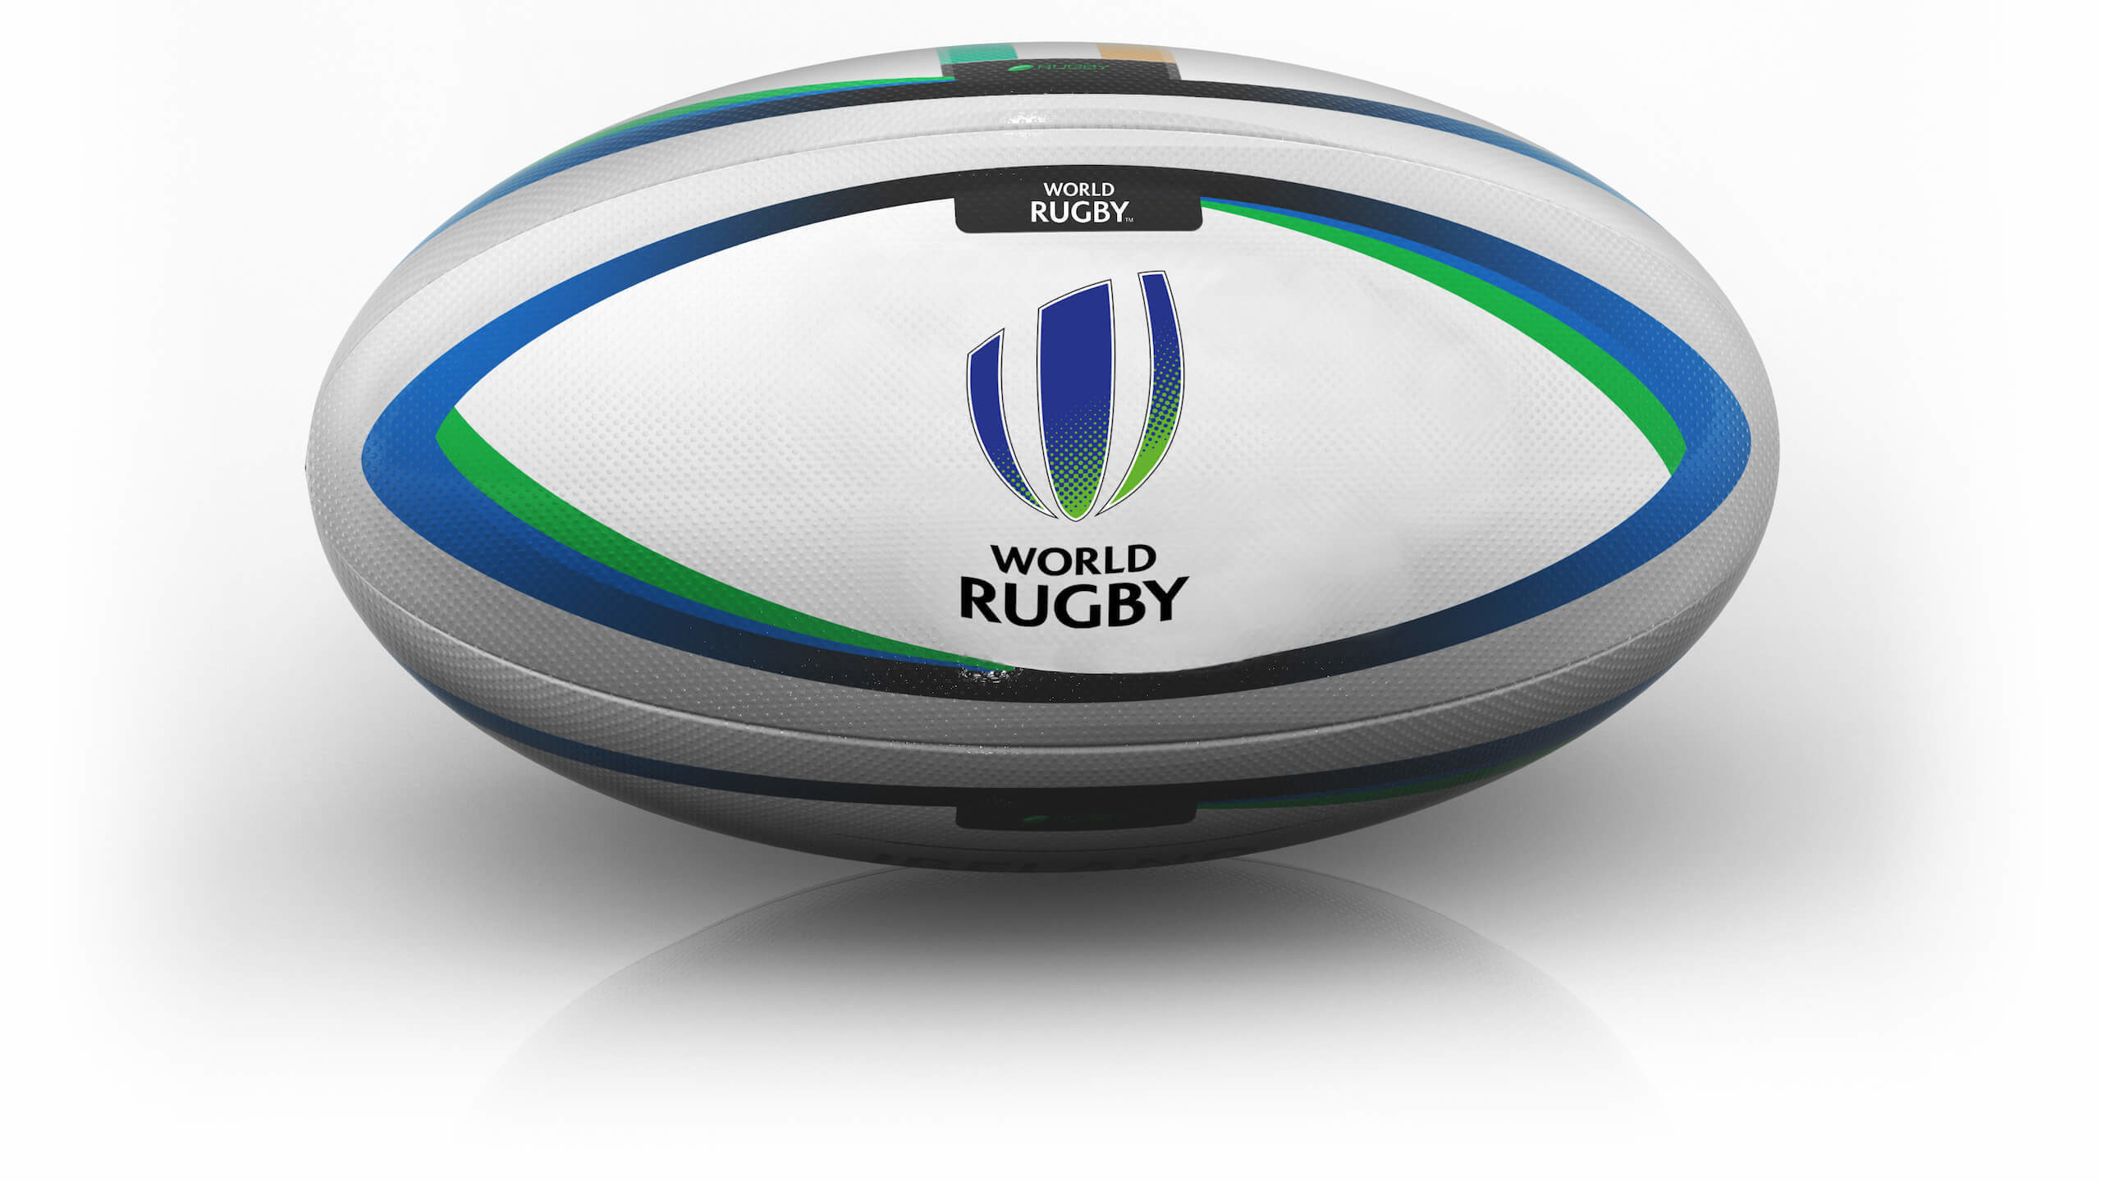
欖球（三） - 欖球的場地規格 - 欖球的裝備簡介

Slide 2
試想想…
精彩內容包括：
欖球的場地規格
欖球裝備簡介
欖球練習示範影片
欖球場地有何規格?
欖球的得分區在哪裡？
欖球的球門是怎樣？
欖球運動有甚麼裝備？

Slide 3
欖球場地
長100米，寬70米
球門為H型

Slide 4
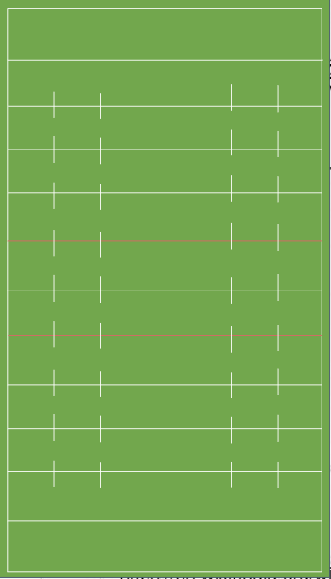
這條球場線代表甚麼?
中場線（half-way line）

Slide 5
這條球場線代表甚麼?
邊線 （touch-line）

Slide 6
這條球場線代表甚麼?
達陣線（try line）

Slide 7
這個場區代表甚麼?
得分區（in-goal area）

Slide 8
這條球場線代表甚麼?
死球線（dead ball line）

Slide 9
試想想…
有甚麼裝備可減少欖球員受傷的機會?

Slide 10
裝備
球員需穿上釘鞋，以防在草地上滑倒
另可選擇佩戴保護裝備如牙套、護肩、護脛、頭罩。

Slide 11
欖球—在家小練習

Slide 12
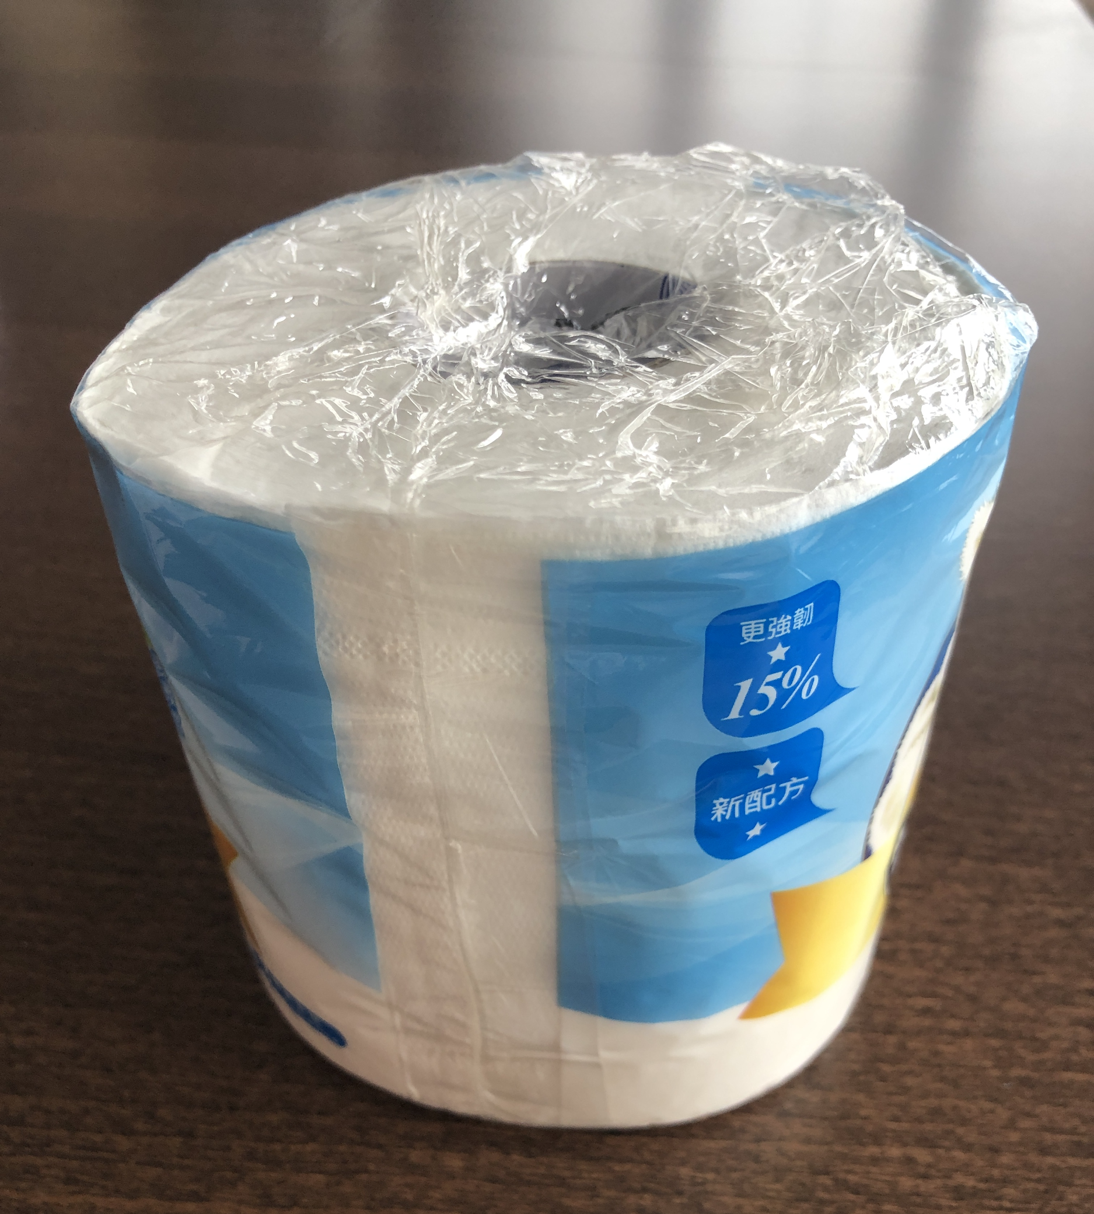
內容
用 具：衛生卷紙 / 欖球
練習時間：重複兩至三次
目 標：提升球感的掌握
可用 代替欖球

Slide 13
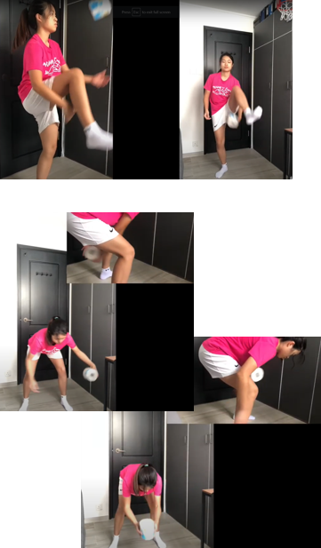
球感練習示範影片
1. 單手拋、接球
https://youtu.be/Ip_lOvrvl0c
2.「8」 字繞雙腿
https://youtu.be/X4agrnQl31A
3. 單手跨下拋、接球
https://youtu.be/sl5FKGhuOg4
4. 半蹲雙手傳、接球
https://youtu.be/fwtSJNlkf9w

Slide 14
謝謝

